Slide 1

CATEDRAL DE JUSTO
MEJORADA DEL CAMPO
MADRID
Mari Tere

Slide 2
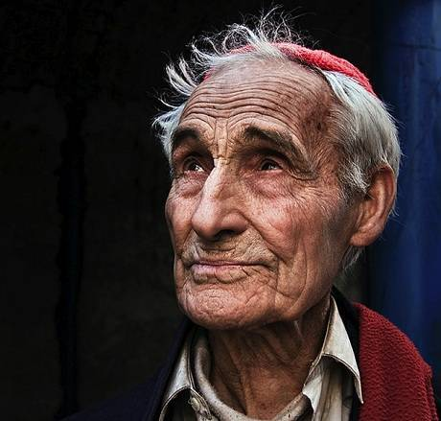



Slide 3

La Catedral de Justo es un edificio de grandes proporciones, a semejanza de una gran catedral cristiana, situada en Mejorada del Campo (Madrid, España). Está siendo construida por la iniciativa de una sola persona, Justo Gallego Martínez.
Empezó a construirla en un terreno de labranza propiedad de su familia el 12 de octubre de 1961, tras ser expulsado del monasterio cisterciense de Santa María de Huerta, en Soria, por estar enfermo de tuberculosis.
Al producirse su curación, como promesa, decidió agradecérselo a Dios y a la Virgen con la construcción de esta obra. Poco a poco, valiéndose del patrimonio familiar de que disponía, vendiendo su tierra y gracias a donaciones privadas sigue levantando su Catedral.
Justo Gallego lleva más 54 años construyendo su obra, y a excepción de algunas ayudas esporádicas, todo lo hizo solo, sin tener ninguna formación relacionada con la construcción. Su formación se quedó interrumpida al estallar la Guerra Civil. Además no existen planos ni proyecto oficial de la catedral.
Se trata de un edificio con elementos arquitectónicos destacables. Aunque su constructor la denomina catedral, y así es conocida, en realidad no es un templo al no estar consagrado ni ser reconocido como tal por la diócesis de Alcalá de Henares.
Los habitantes de Mejorada del Campo conocen la obra como «la catedral de Justo», siendo
Mari Tere

Slide 4
una construcción por la que es conocida la localidad situada a 20 kilómetros de Madrid. En el año 2005 una campaña publicitaria de la bebida "Aquarius" tuvo una gran repercusión internacional difundiendo la existencia de la obra. El Museo de Arte Moderno de Nueva York dedicó una exposición de fotos a esta original obra sacra. No cuenta con estudios ni conocimientos técnicos relacionados con la construcción; tampoco cuenta con un gran patrimonio, ni financiación externa – aparte de las ayudas esporádicas que recibe por parte de voluntarios y ayudantes, alguna marca comercial o diversos medios de comunicación interesados en su proyecto –
Resulta casi imposible para muchos de nosotros imaginarnos llevando a cabo una obra de semejante magnitud. Y podremos pensar que Justo Gallego es un genio, un visionario, un idealista, un loco nada más. Pero tiene un gran sueño que llevar a cabo, y ha sido capaz de crear toda una catedral.
Merece la pena acercarse hasta este paraje extraño en las afueras de Madrid para verlo con nuestros propios ojos…
Mari Tere

Slide 5
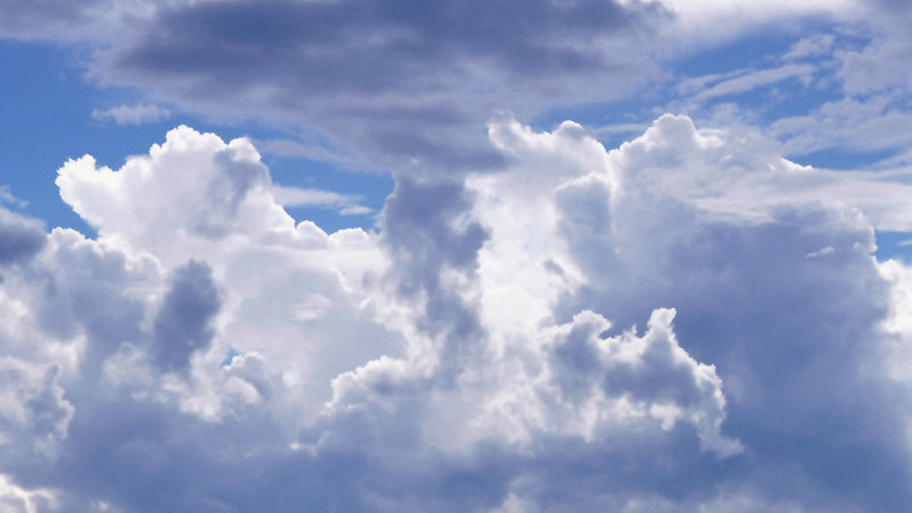
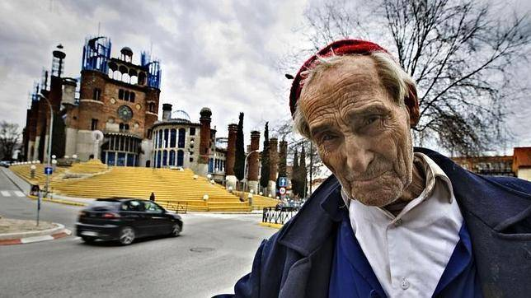
Mari Tere

Slide 6
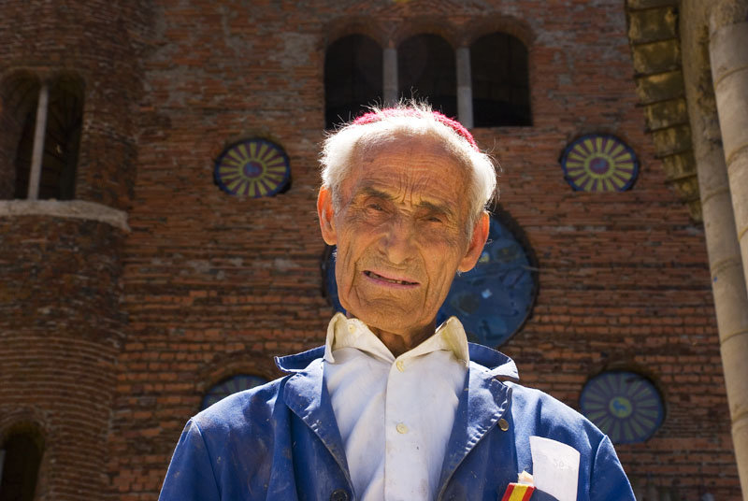

Mari Tere

Slide 7
“Me llamo Justo Gallego. Nací en Mejorada del Campo el 20 de septiembre de 1925. Desde muy joven sentí una profunda fe cristiana y quise consagrar mi vida al Creador. Por ello ingresé, a la edad de 27 años, en el monasterio de Santa María de la Huerta, en Soria, de donde fui expulsado al enfermar de tuberculosis, por miedo al contagio del resto de la comunidad. De vuelta en Mejorada y frustrado este primer camino espiritual, decidí construir, en un terreno de labranza propiedad de mi familia, una obra que ofrecer a Dios. Poco a poco, valiéndome del patrimonio familiar de que disponía, fui levantando este edificio.
No existen planos del mismo, ni proyecto oficial. Todo está en mi cabeza. No soy arquitecto, ni albañil, ni tengo ninguna formación relacionada con la construcción. Mi educación más básica quedó interrumpida al estallar la Guerra Civil. Inspirándome en distintos libros sobre catedrales, castillos y otros edificios significativos, fui alumbrando el mío propio.
Mari Tere

Slide 8
Pero mi fuente principal de luz e inspiración ha sido, sobre todo y ante todo, el Evangelio de Cristo. Él es quien me alumbra y conforta y a él ofrezco mi trabajo en gratitud por la vida que me ha otorgado y en penitencia por quienes no siguen su camino.
Llevo cuarenta y dos años (a día de hoy son ya más de 54 años), trabajando en esta catedral, he llegado a levantarme a las tres y media de la madrugada para empezar la jornada; a excepción de algunas ayudas esporádicas, todo lo he hecho sólo, la mayoría de las veces con materiales reciclados… Y no existe fecha prevista para su finalización. Me limito a ofrecer al Señor cada día de trabajo que Él quiera concederme, y a sentirme feliz con lo ya alcanzado. Y así seguiré, hasta el fin de mis días, completando esta obra con la valiosísima ayuda que ustedes me brindan. Sirva todo ello para que Dios quede complacido de nosotros y gocemos juntos de Eterna Gloria a Su lado.”
Justo Gallego Martínez
(Cartel que figura a la entrada)
Mari Tere

Slide 9
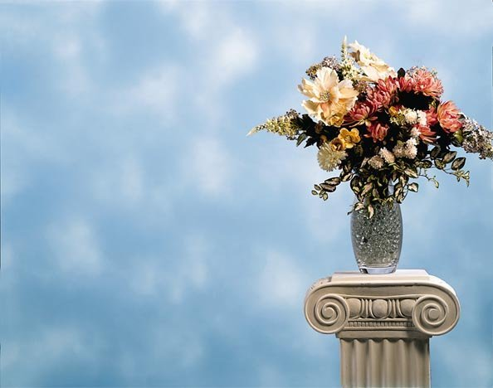

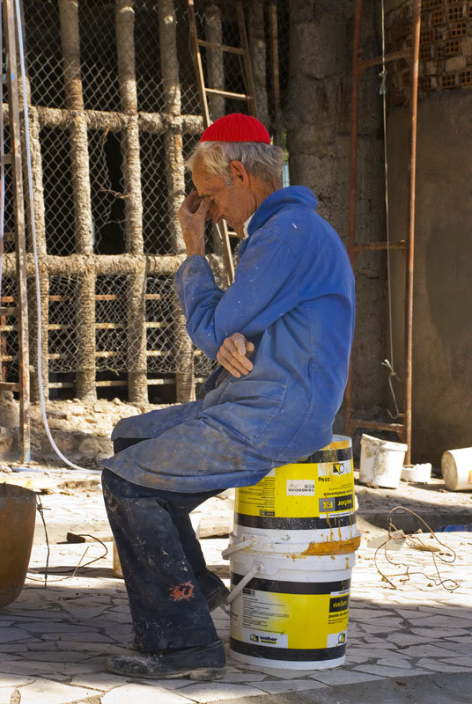
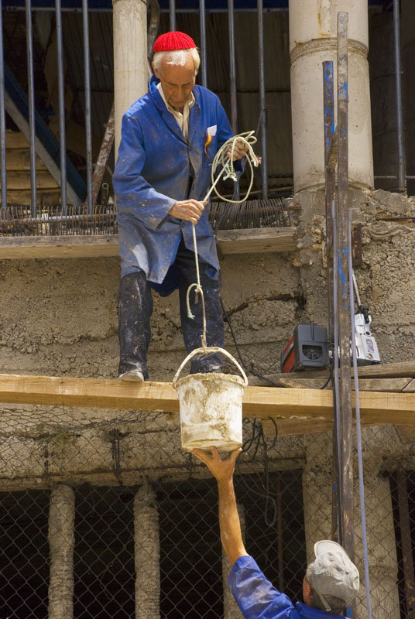
Mari Tere

Slide 10
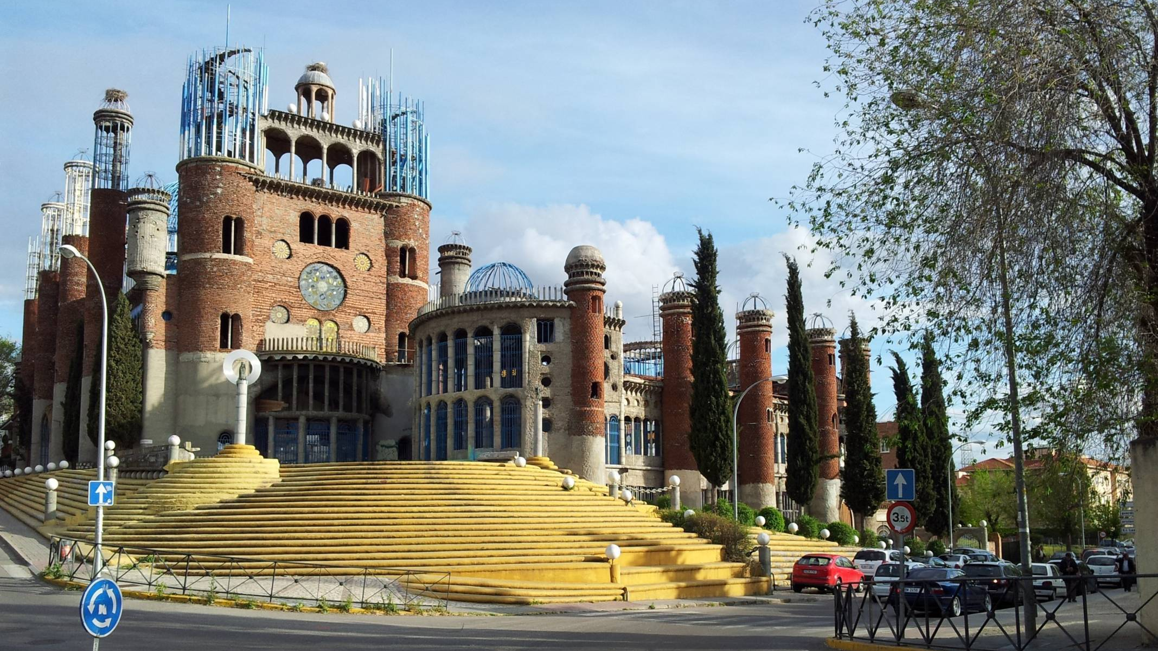

Mari Tere

Slide 11
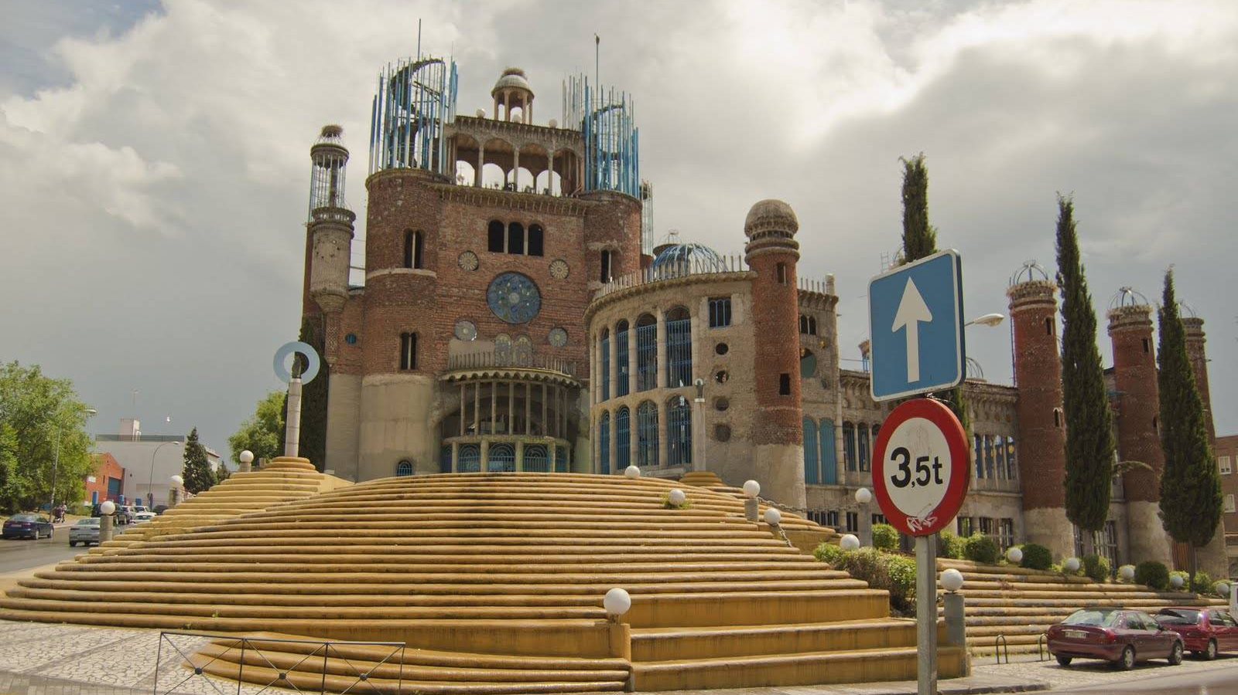
Mari Tere

Slide 12

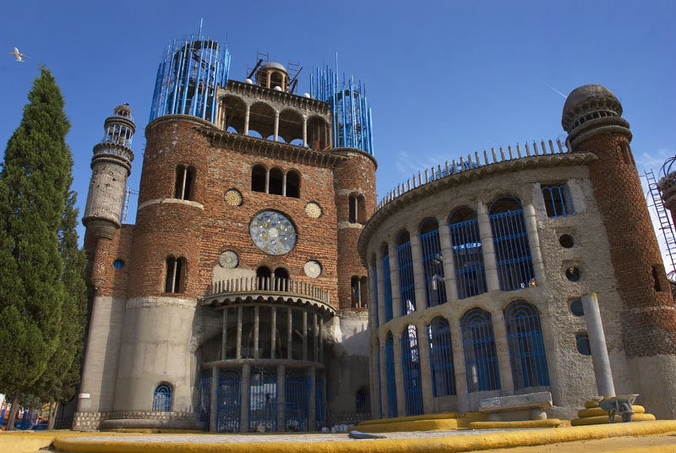
Mari Tere

Slide 13
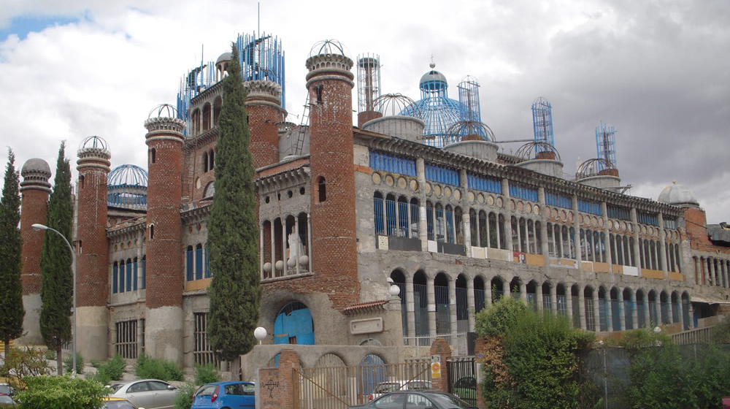
Mari Tere

Slide 14
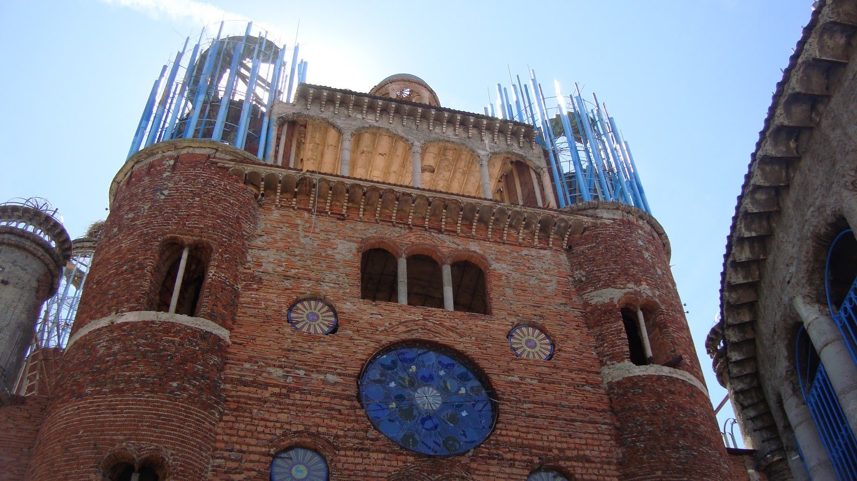
Mari Tere

Slide 15
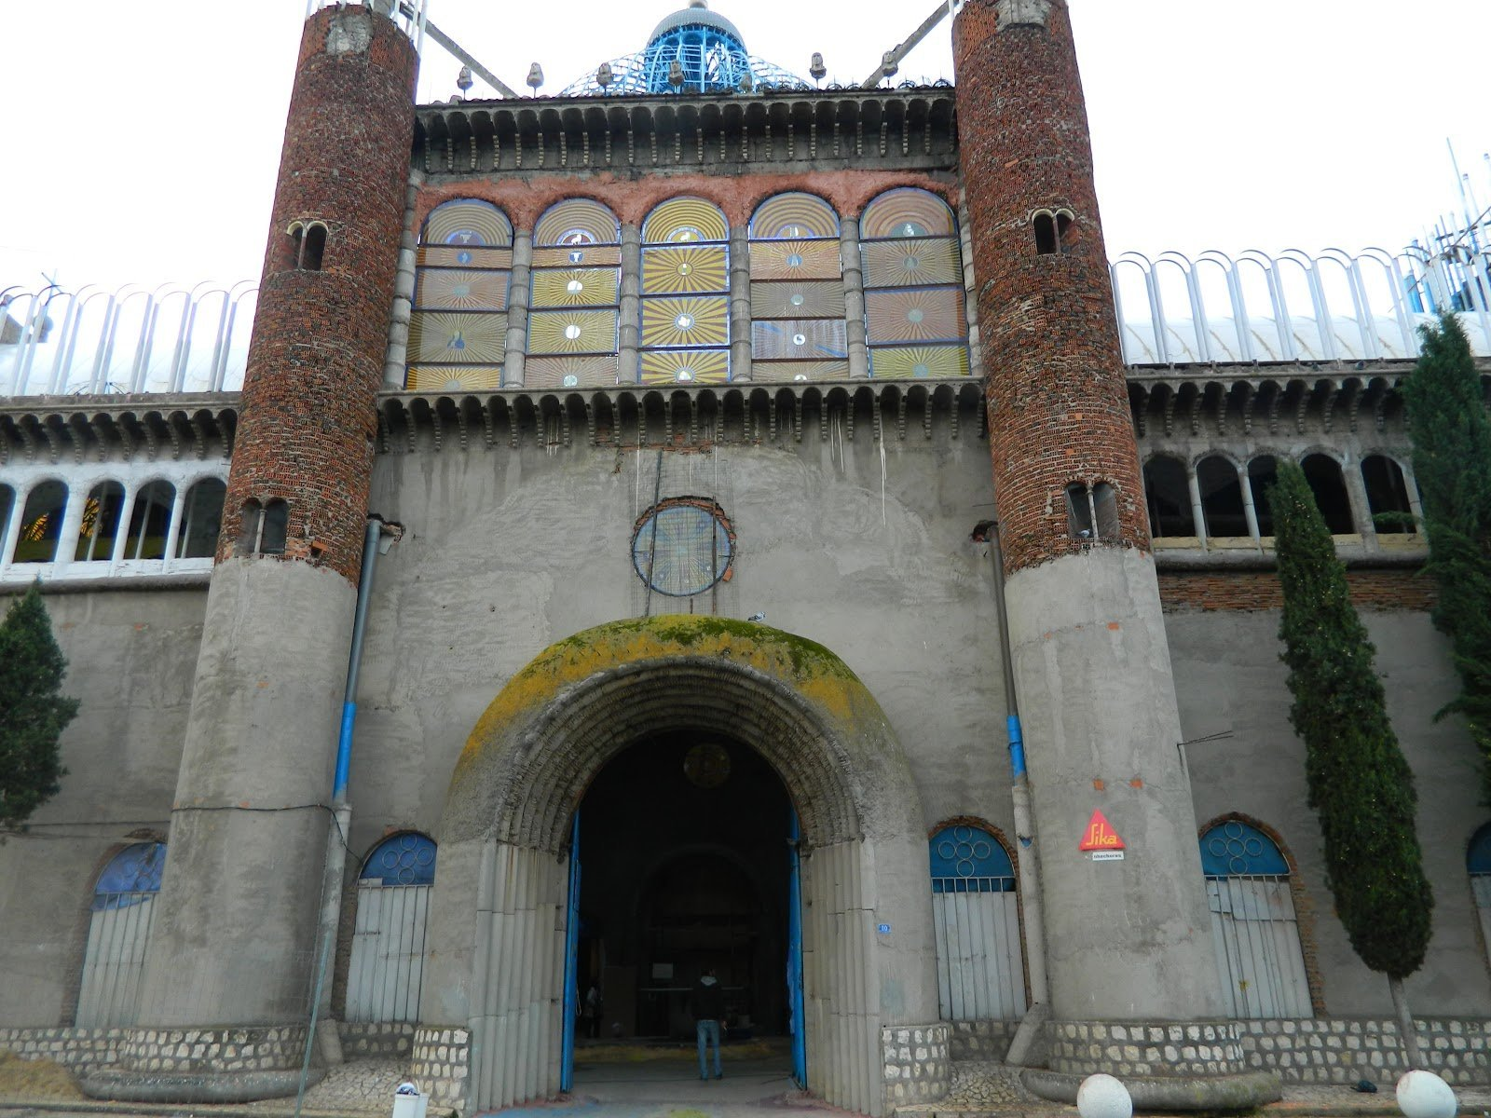
Mari Tere

Slide 16
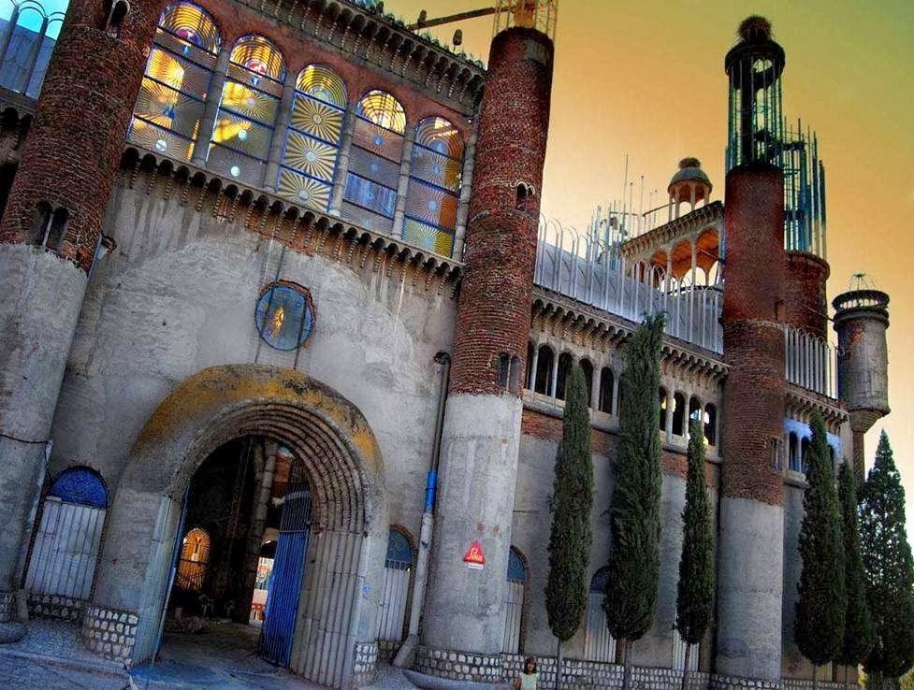
Mari Tere

Slide 17

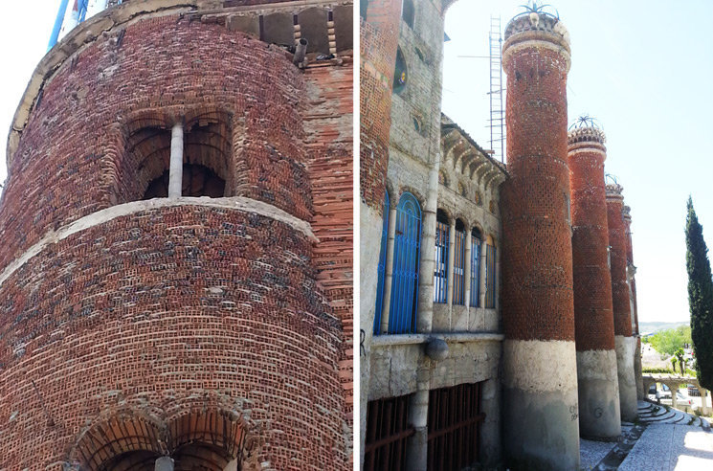
Mari Tere

Slide 18
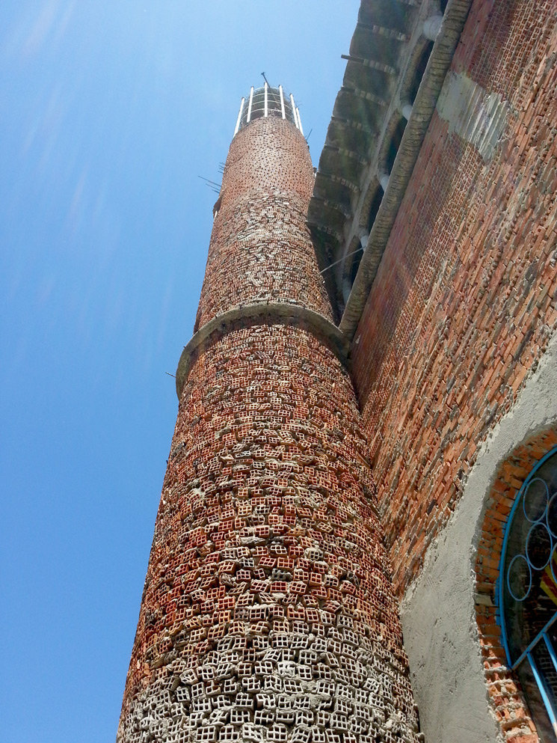
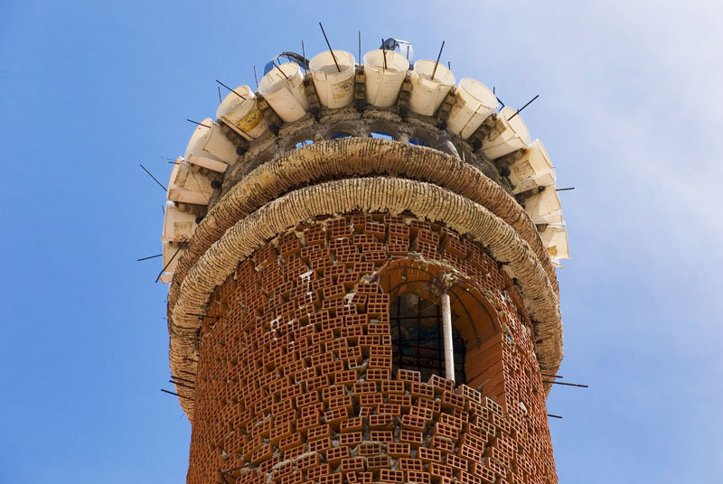
Mari Tere

Slide 19
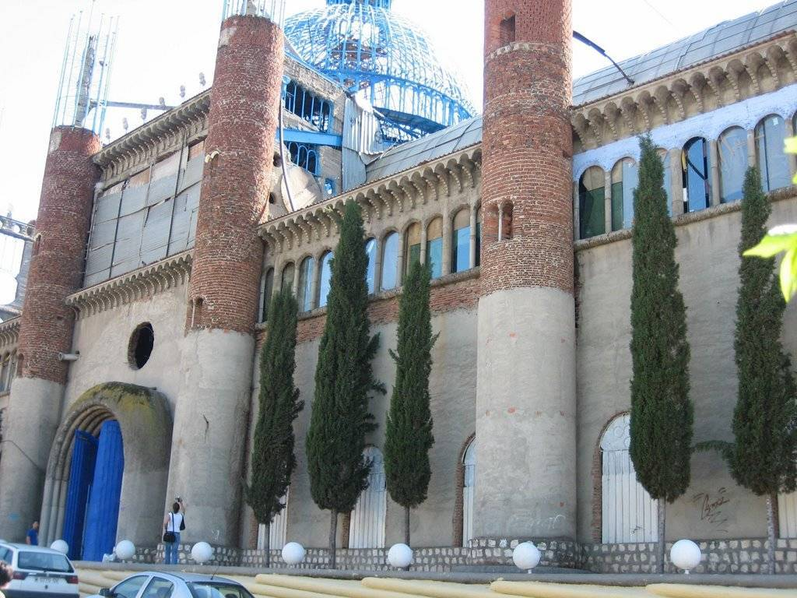
Mari Tere

Slide 20
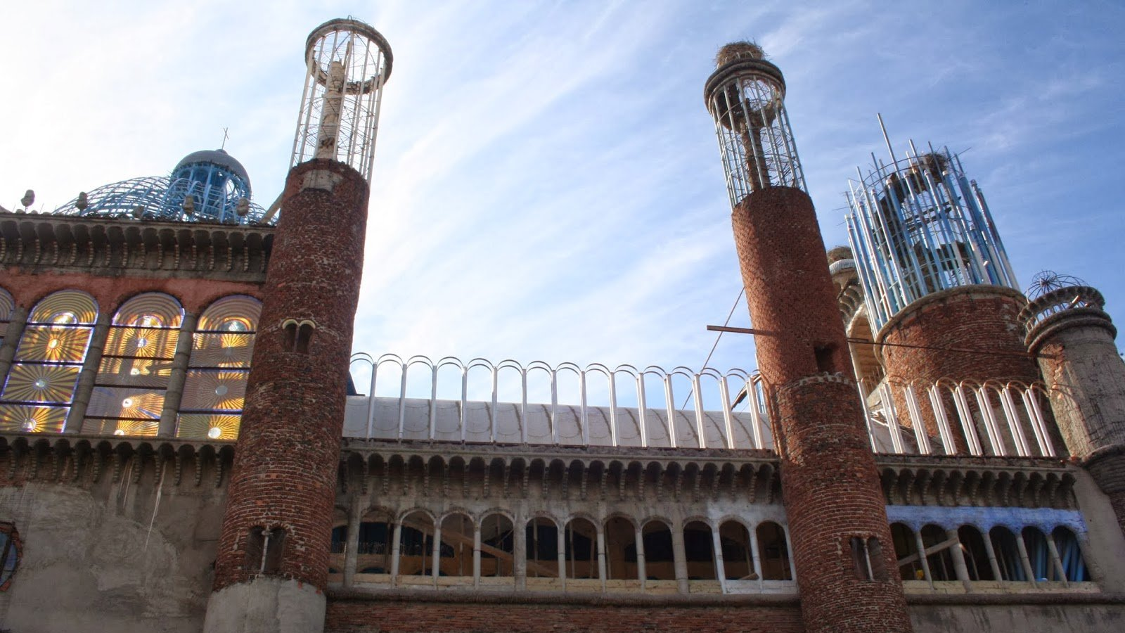
Mari Tere

Slide 21

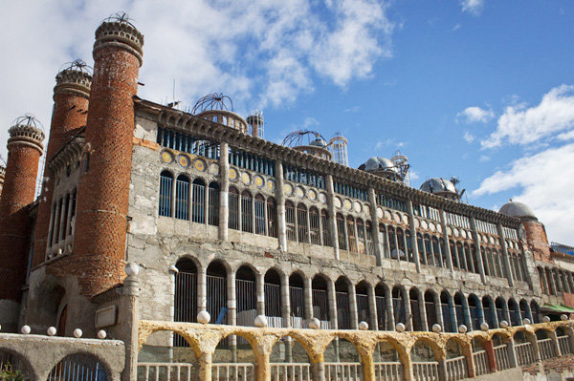
Mari Tere

Slide 22


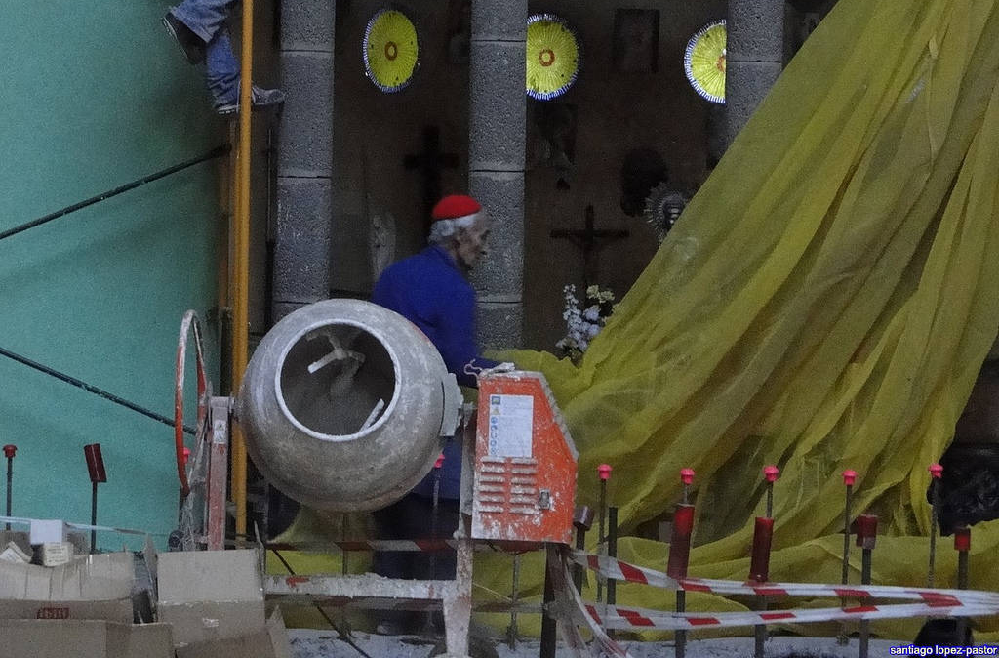
Mari Tere

Slide 23
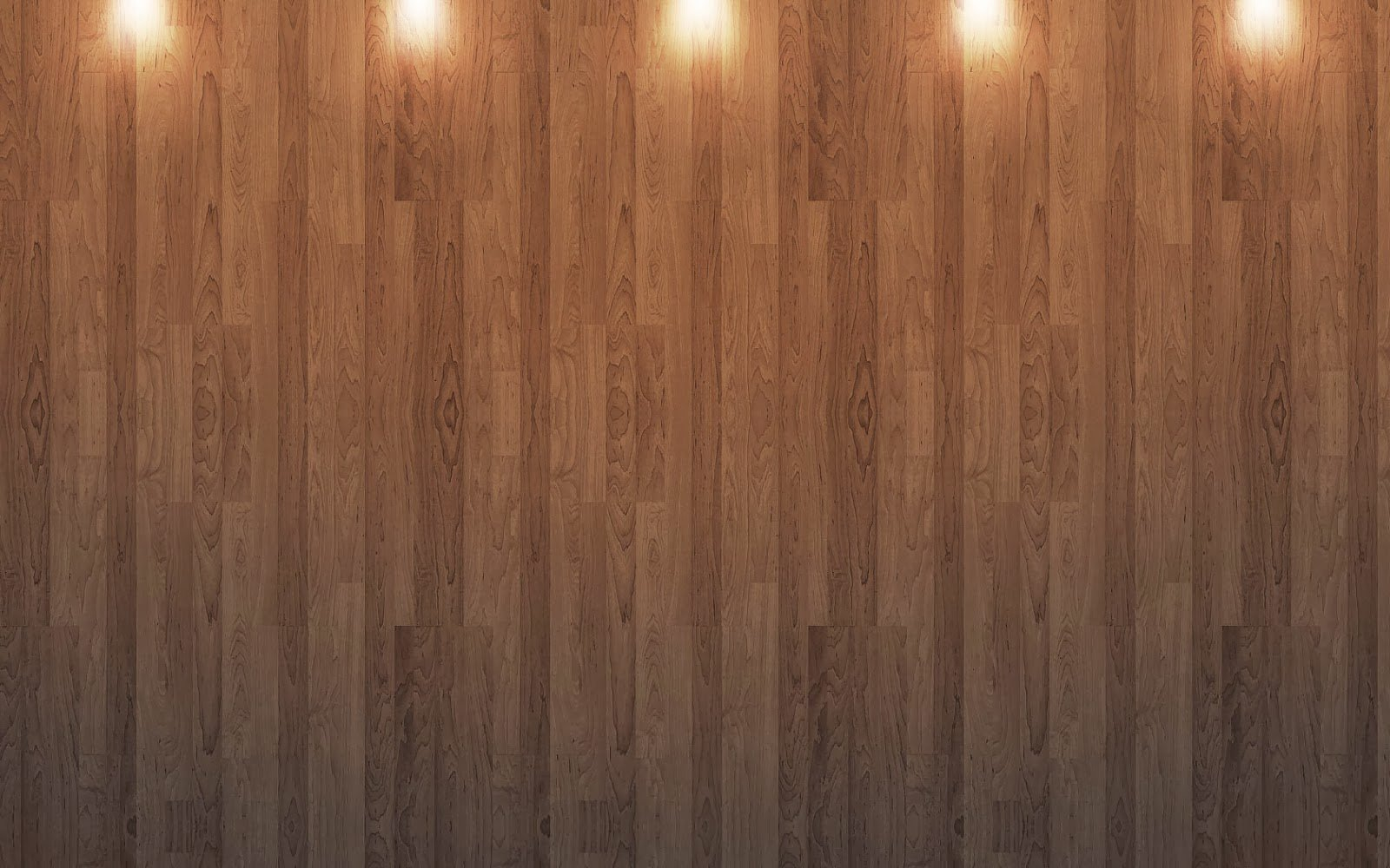
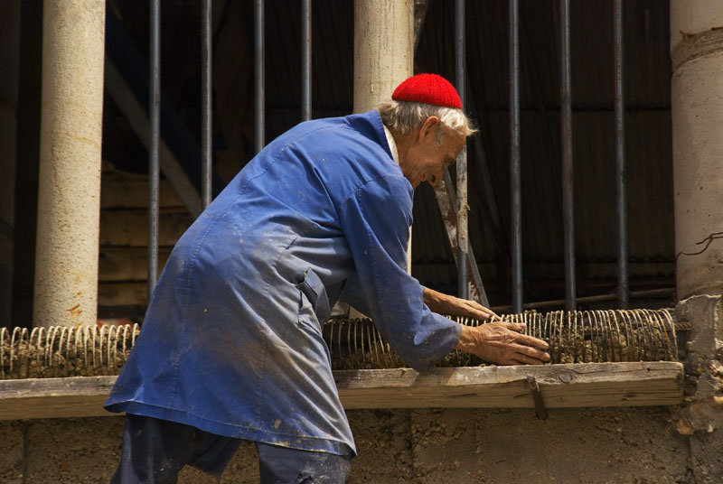
Mari Tere

Slide 24
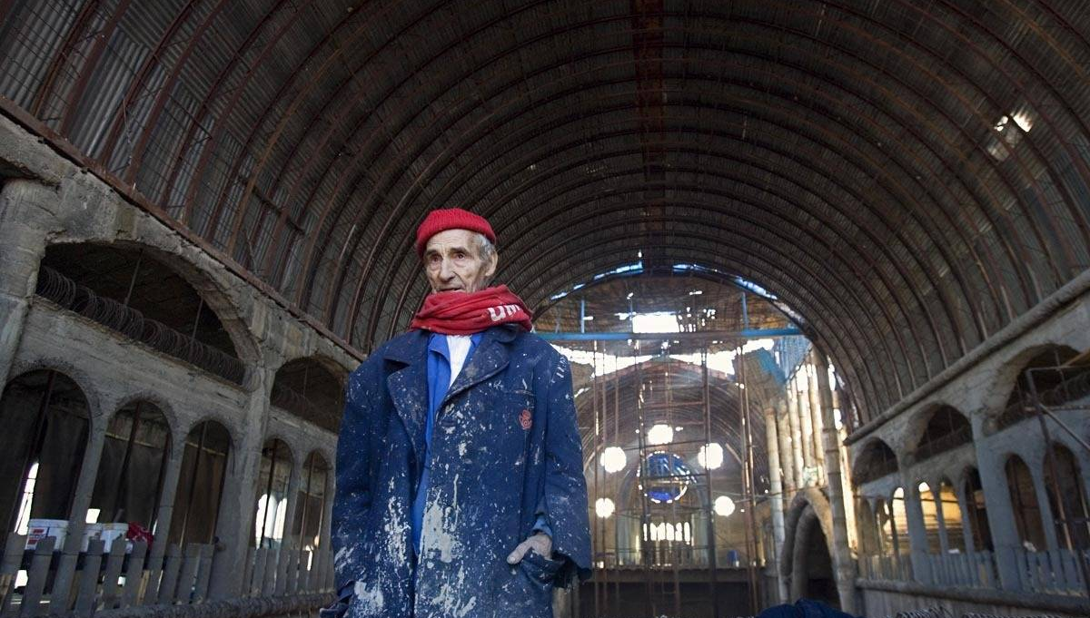
Mari Tere

Slide 25
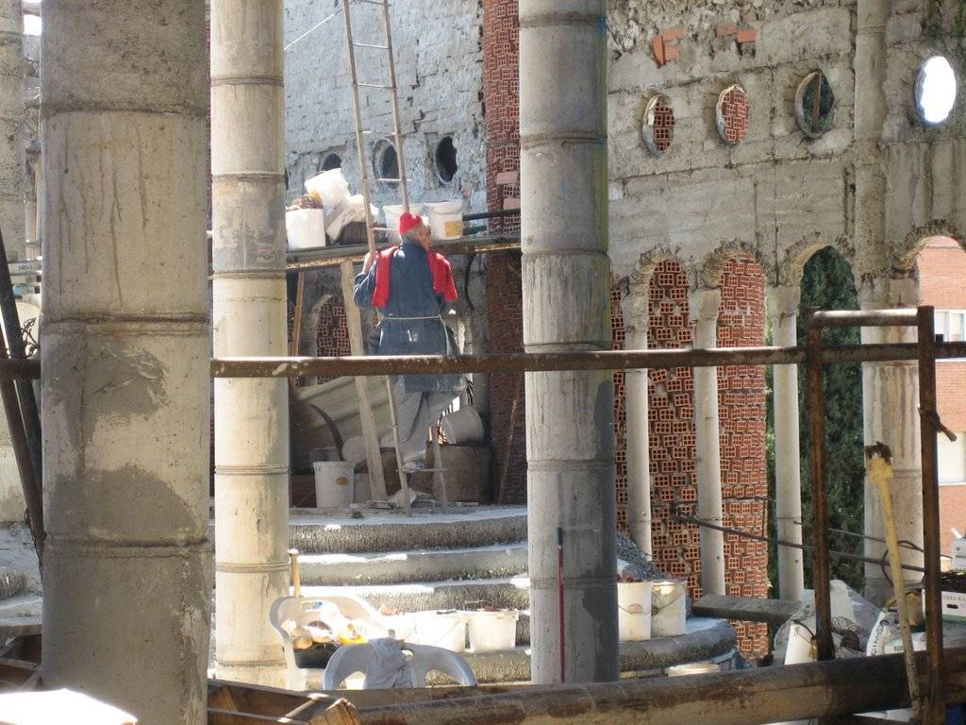
Mari Tere

Slide 26
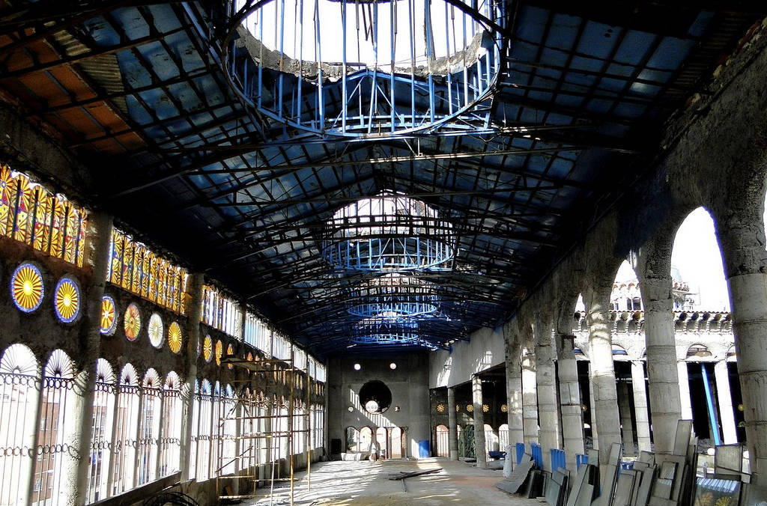
Mari Tere

Slide 27
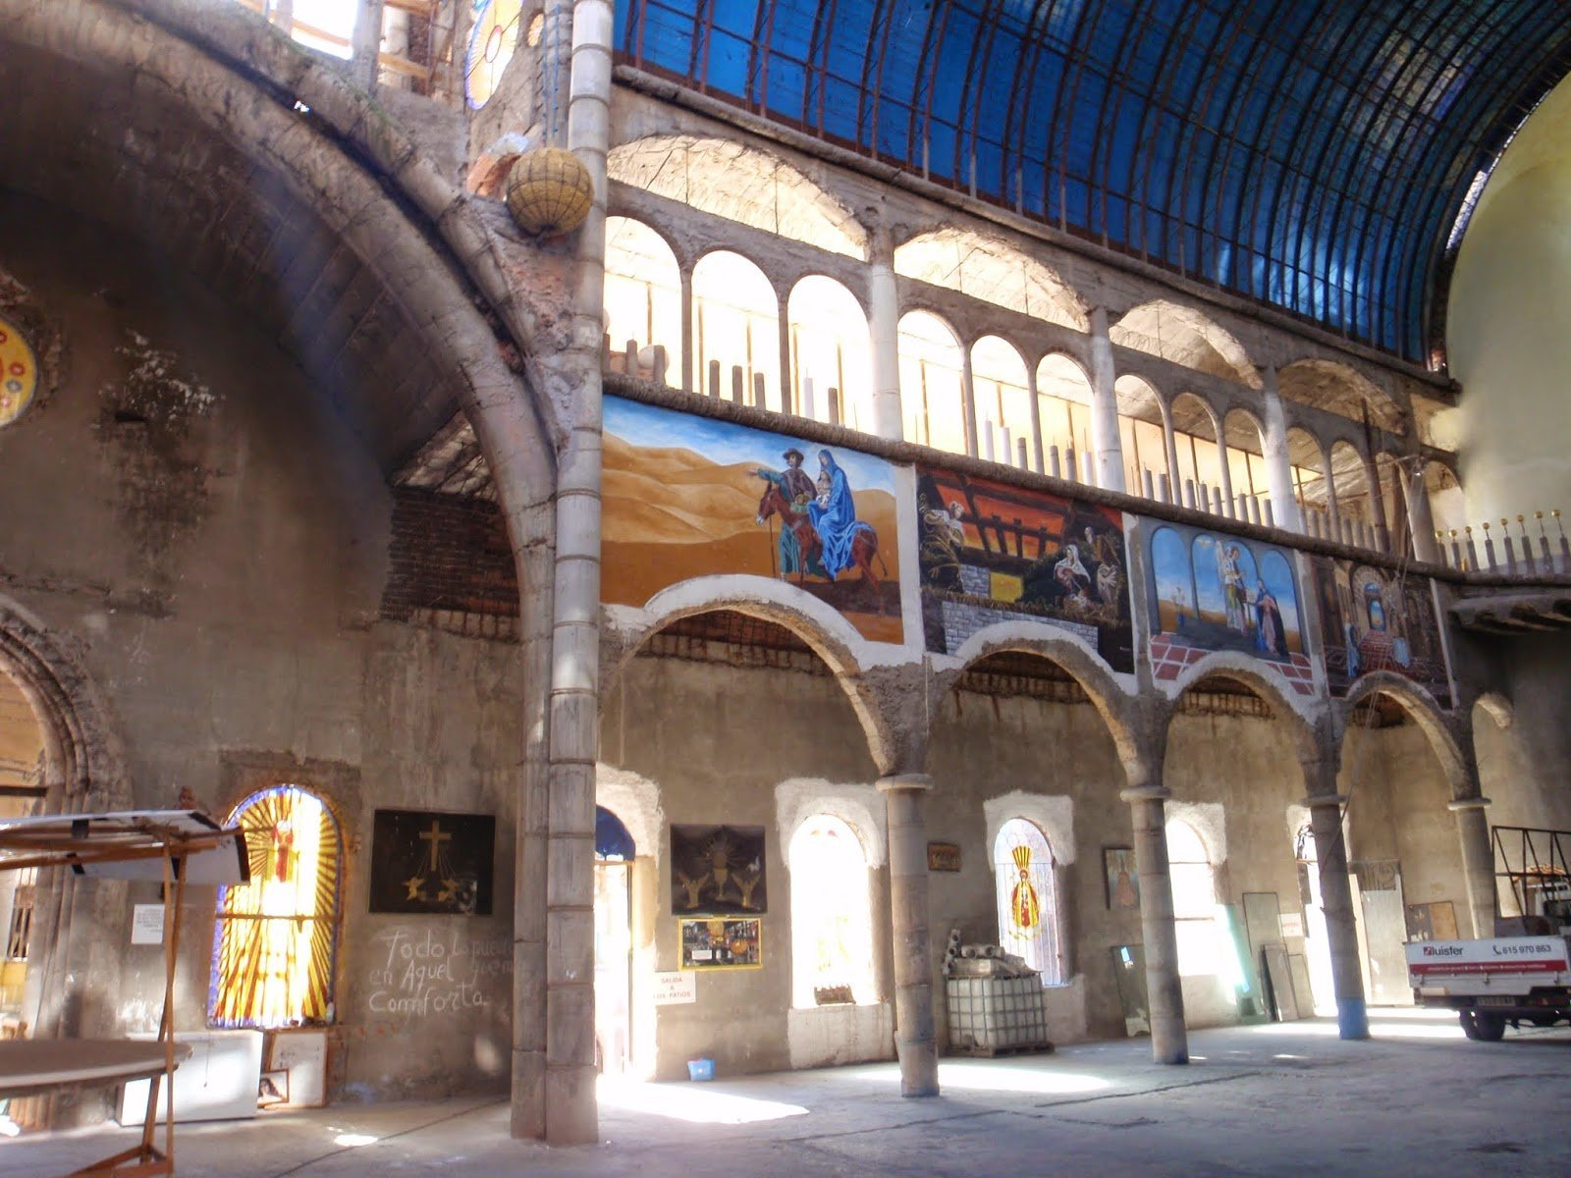
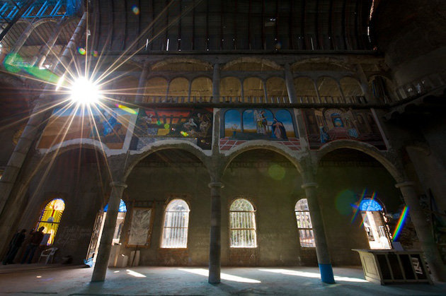
Mari Tere

Slide 28
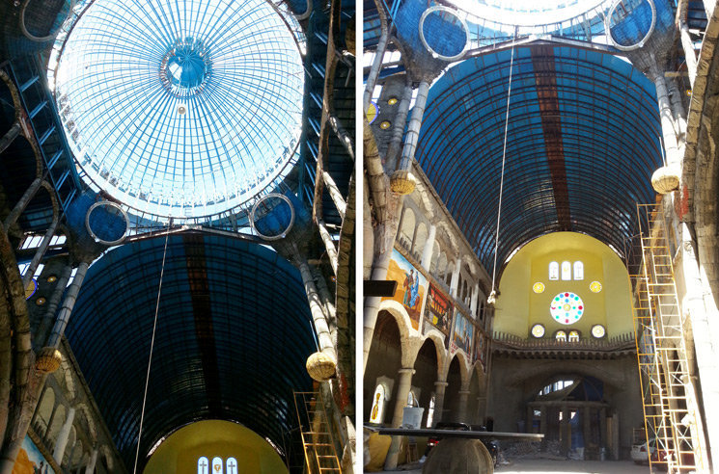

Mari Tere

Slide 29
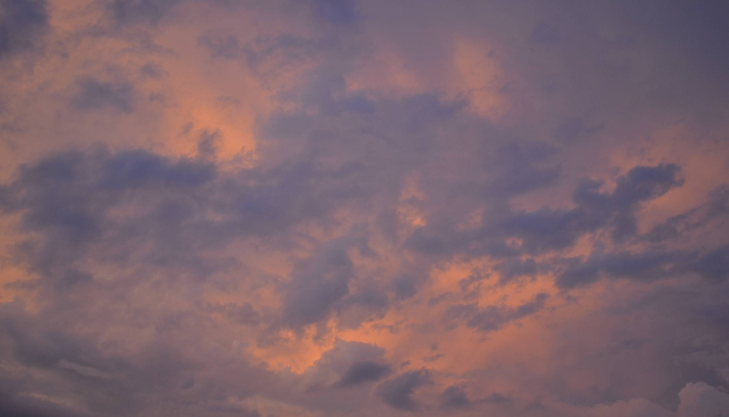
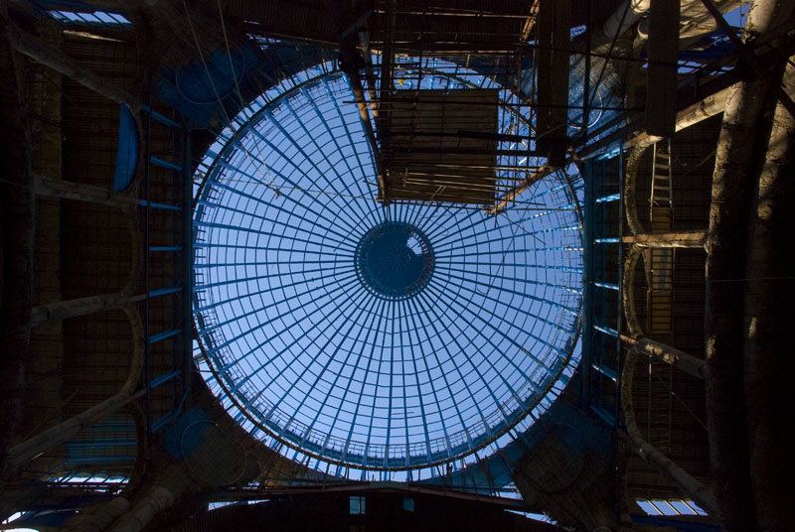
Mari Tere

Slide 30
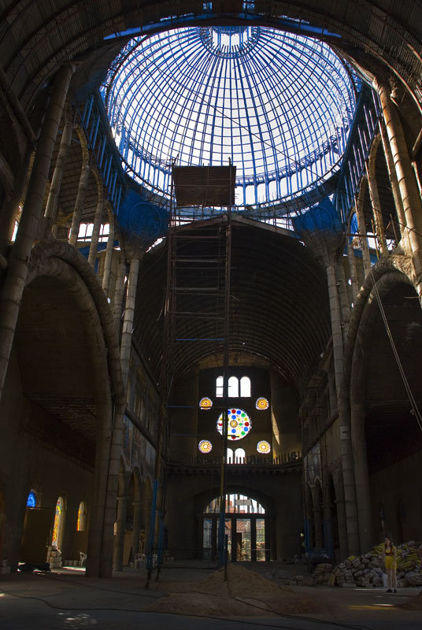
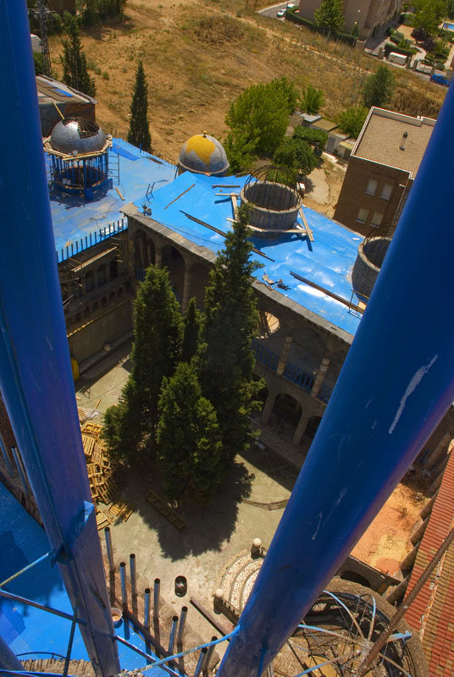
Mari Tere

Slide 31
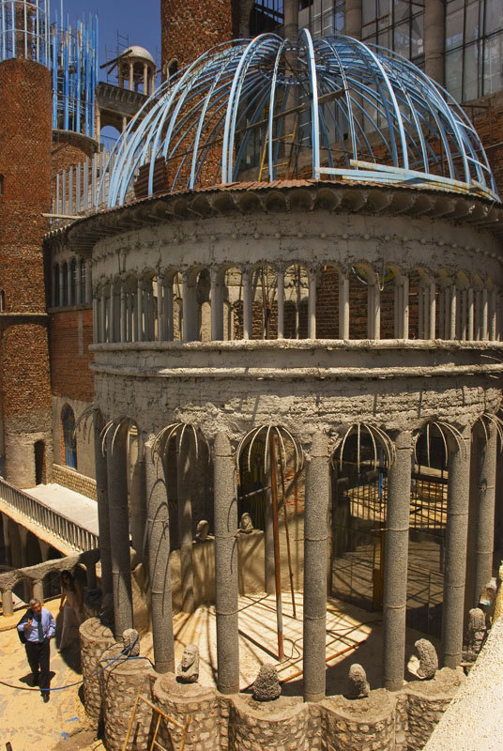
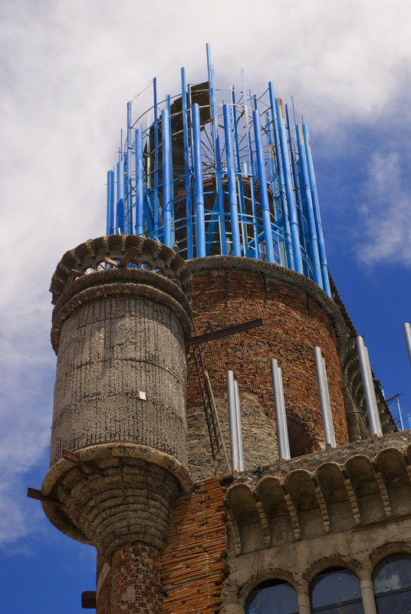
Mari Tere

Slide 32
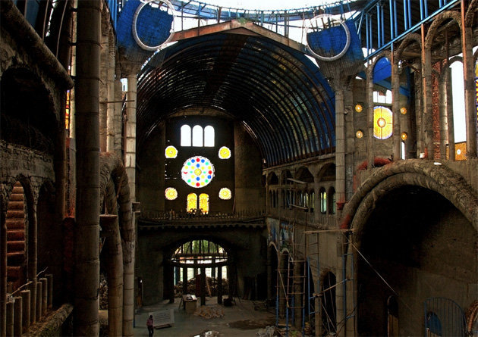
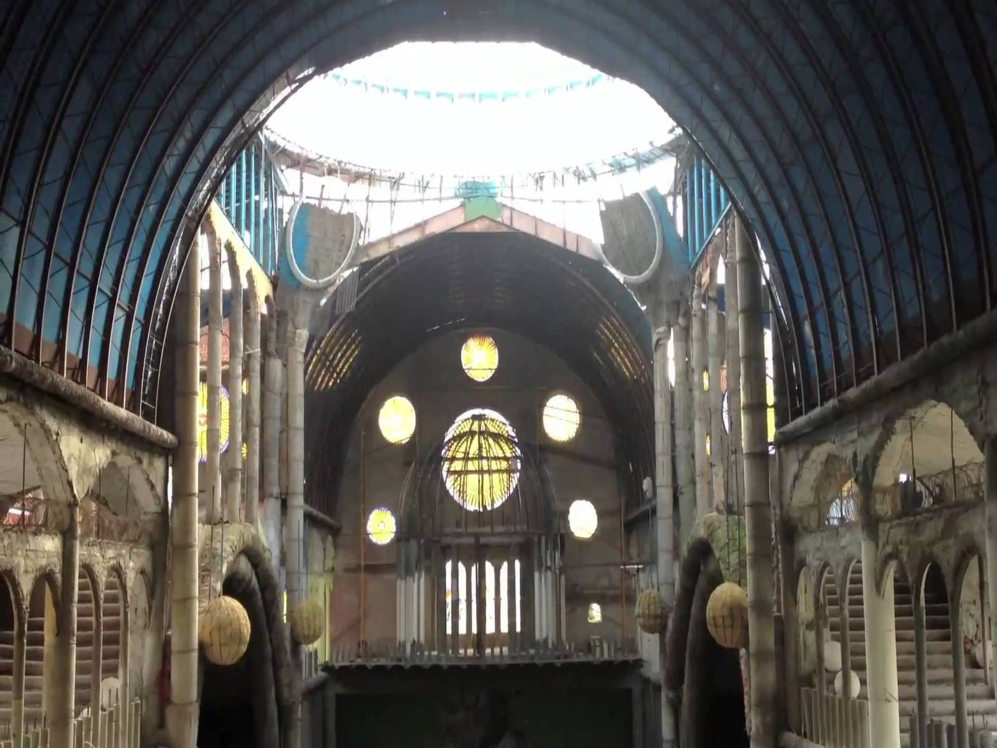
Mari Tere

Slide 33
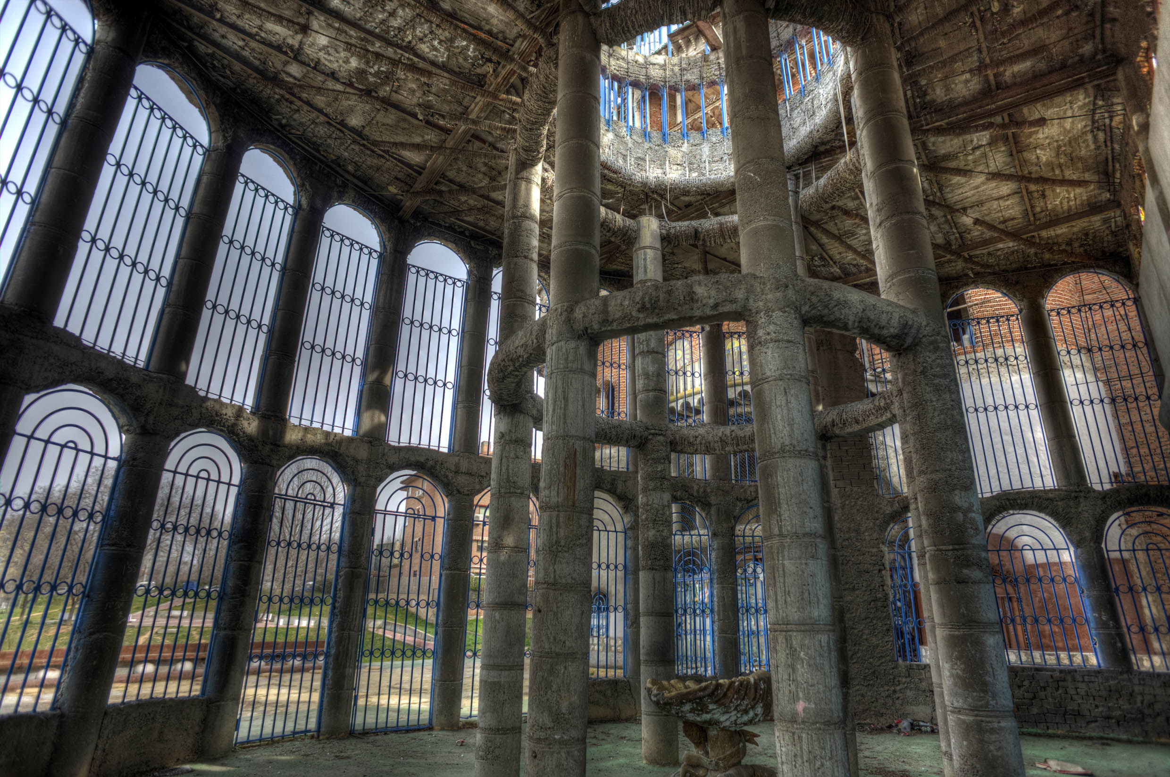
Mari Tere

Slide 34
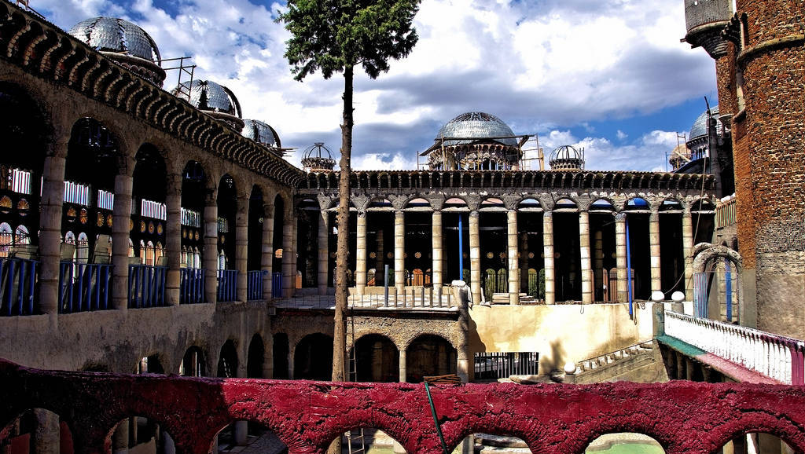
Mari Tere

Slide 35
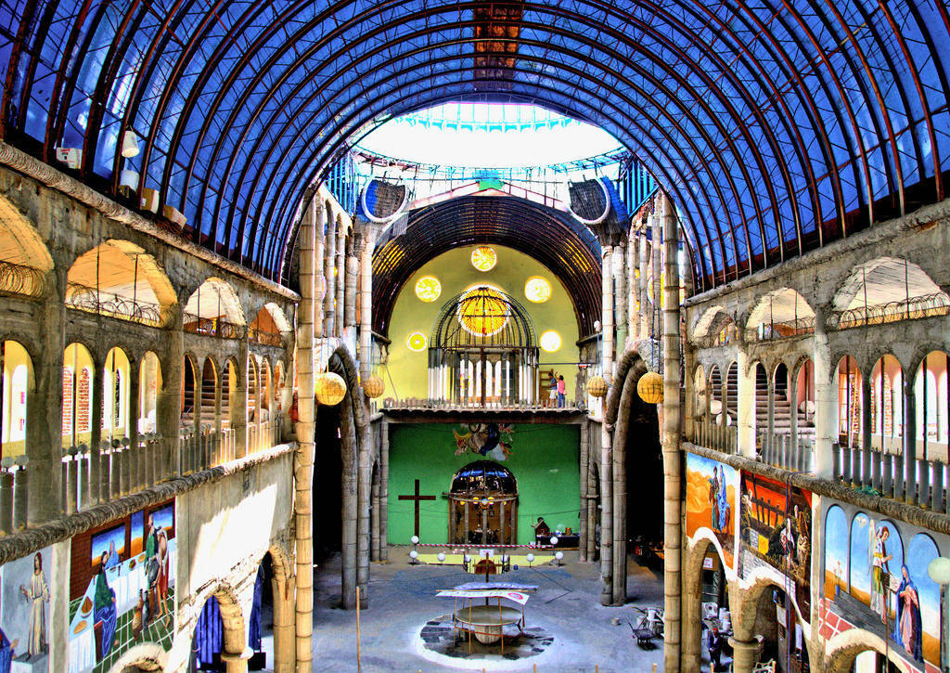
Mari Tere

Slide 36
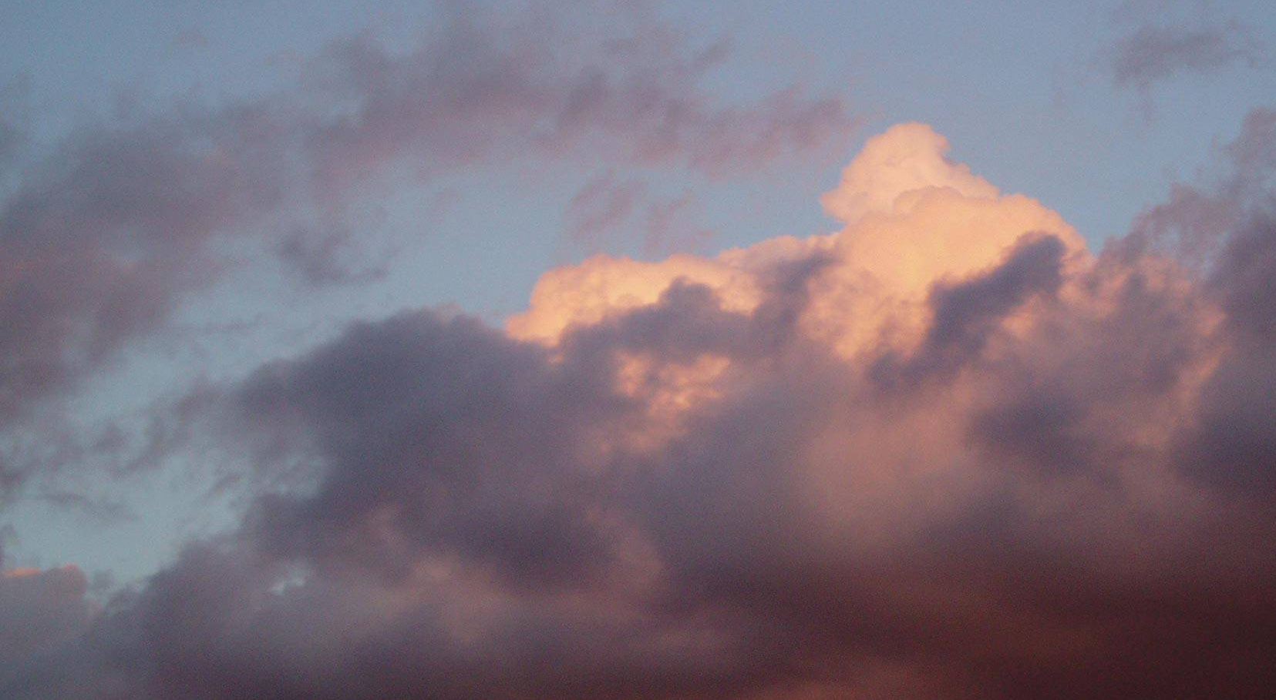
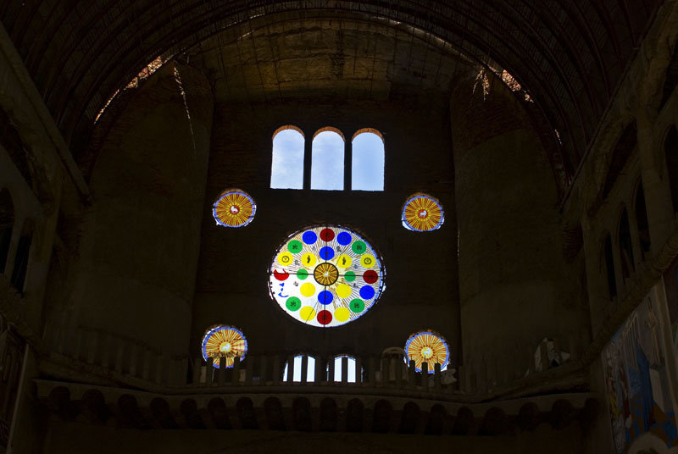
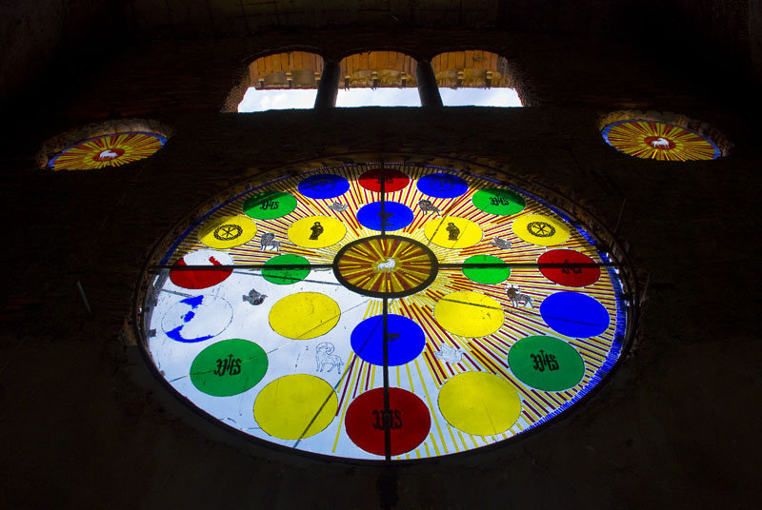
Mari Tere

Slide 37
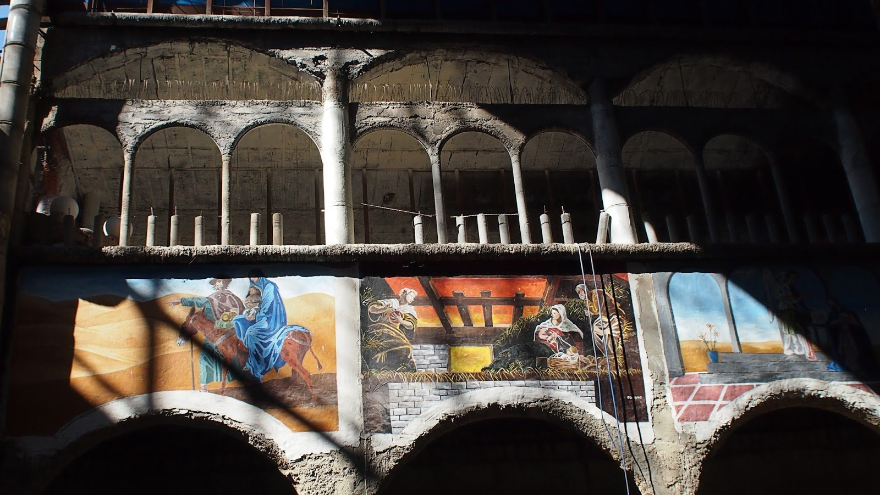
Mari Tere

Slide 38
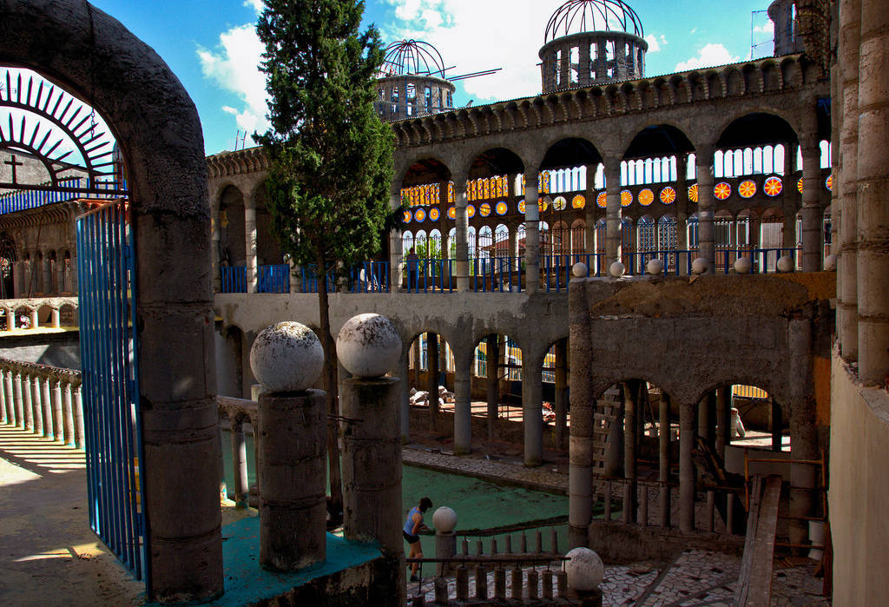
Mari Tere

Slide 39
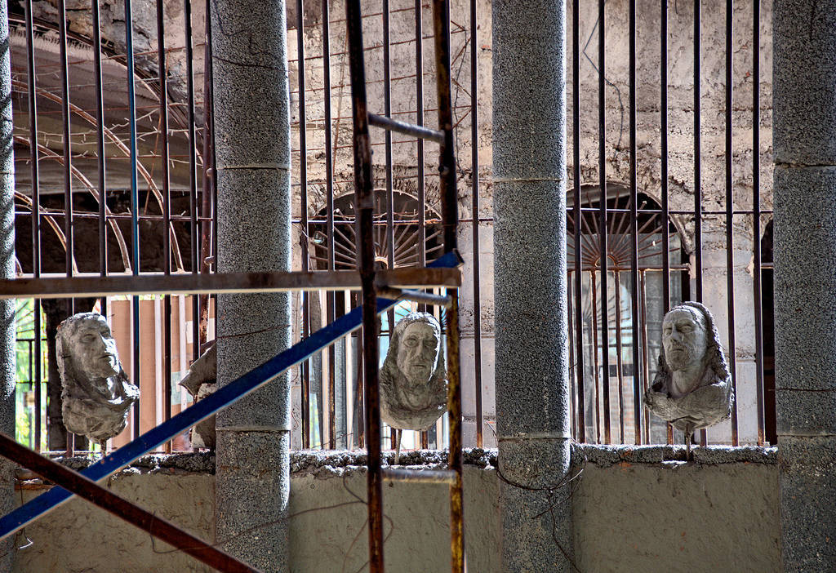
Mari Tere

Slide 40
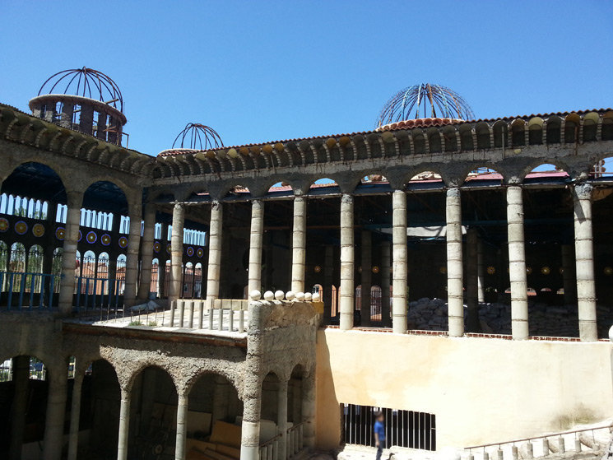
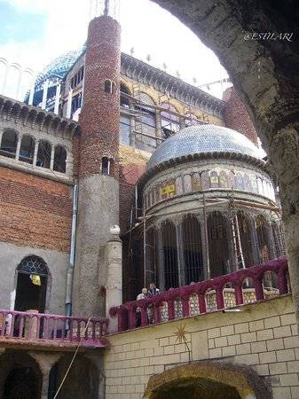
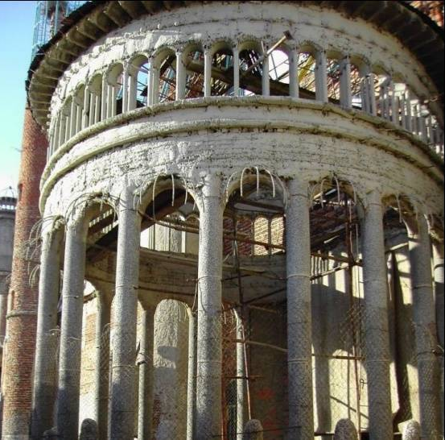
Mari Tere

Slide 41
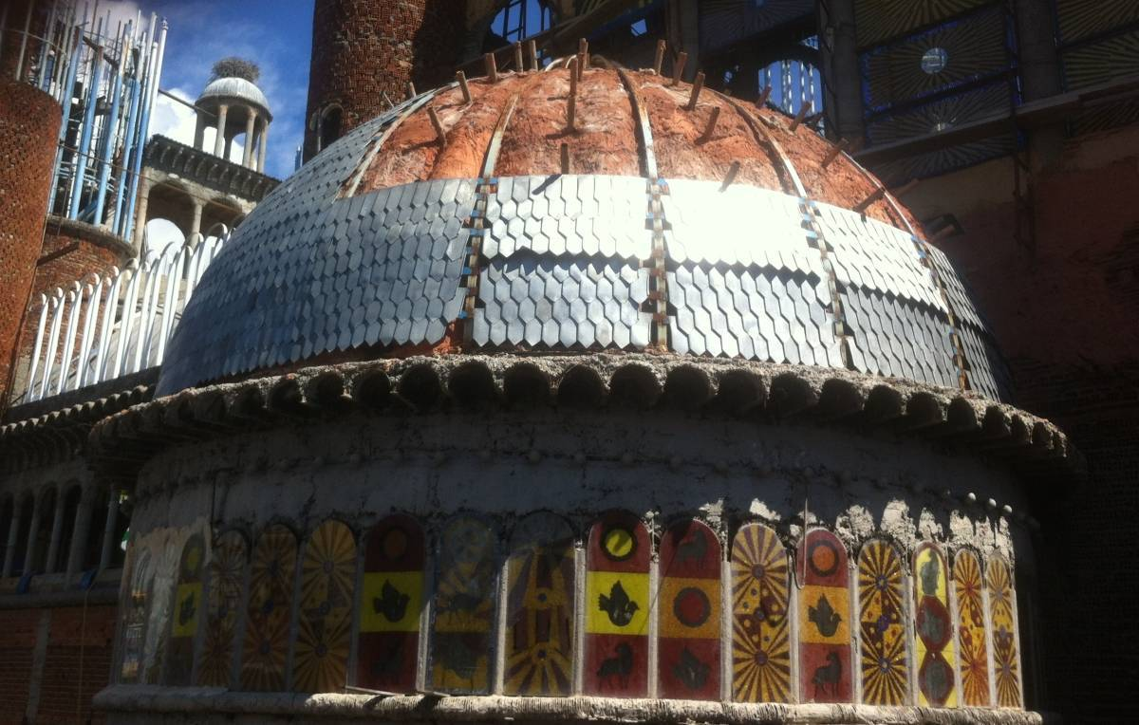

Mari Tere

Slide 42


Mari Tere

Slide 43

Mari Tere

Slide 44



Mari Tere

Slide 45

Mari Tere

Slide 46


Mari Tere

Slide 47

Mari Tere

Slide 48

Mari Tere

Slide 49

Mari Tere

Slide 50

Mari Tere

Slide 51
Justo Gallego. El “loco silencioso” que sigue construyendo su catedral a los 90 años. Su edad no ha frenado su pasión. Este hombre, famoso por un conocido anuncio de Aquarius en 2005, continúa levantando la faraónica edificación en Mejorada del Campo. casi diez años después de haber alcanzado la fama efímera, intentando completar su gesta. se ha pasado más de cincuenta poniendo en pie una magnífica edificación que, en lugar de robarle las pocas fuerzas que a su edad deberían quedarle, le mantiene más vivo cada día que pasa. Don Justo es un hombre tranquilo, silencioso y que evita entablar conversaciones durante un tiempo excesivo. Su vida, desde hace medio siglo, está encerrada dentro de su catedral, en cuyos muros se escribe su historia así como los pensamientos que este mejoreño jamás ha querido compartir con nadie. De hecho, es más que consciente de que tras su muerte ese templo que tanto le ha robado el sueño será a todas luces derribado por no cumplir con la legalidad vigente. «Justo es un genio. Todo lo ha hecho con envases, botellas, botes, escombros, latas de tomate... El Ayuntamiento lleva años intentando que el lugar se pueda legalizar, pero no es posible. Han dejado que siga adelante por un cierto romanticismo, por respetar su sueño, pero algún día aquello no estará en pie».
Mari Tere

Slide 52



“Tengo mucha ilusión por ver la obra terminada, cuenta con 28 cúpulas, más de 2.000 vidrieras con los colores litúrgicos rojo, amarillo, azul y blanco.” (Justo Gallego Martínez)
Dibujo realizado por el arquitecto Carlos Luis, sobre
cómo sería el resultado final de la Catedral
Mari Tere

Slide 53

Mari Tere

Slide 54

Mari Tere

Slide 55






Mari Tere

Slide 56

La revista Time advierte del peligro que corre la catedral de Justo Gallego. “¿Derribará la burocracia española la catedral española construida por un solo hombre?” Con este titular, un artículo de Time relata la historia y el caso de Justo Gallego, el ex-monje de Mejorada del Campo que desde hace más de 50 años construye una catedral con su propias manos y en solitario. La revista revela que el futuro de este proyecto está en peligro por la falta de una licencia de construcción, lo que la deja en un “limbo legal. (24 septiembre, 2010)
Datos Generales:
Obra: Templo Consagrado a la Madre de Dios, Nuestra Señora del Pilar
Situación: Mejorada del Campo, Madrid.
Arquitecto: No existe
Sueño y Construcción: Justo Gallego Martínez Año: 1961
Mari Tere

Slide 57


Diseño
María Teresa Espín
2015
FABULOSO…..
INCREIBLE…..
Con todo mi respeto
A D. Justo
Mari Tere

Slide 58







¿Te ha gustado?
Puedes ver más entrando
Aquí
Además puedes recibir powerpoints en tu correo electrónico suscribiéndote aquí:

